Slide 1
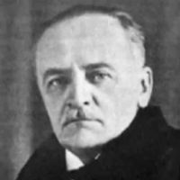
Богдан Лепкий – велет українського інтелекту та патріотизму

Slide 2
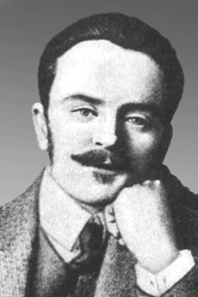
Богдан Теодор Нестор Лепкий народився 4 листопада 1872 року на хуторі Кривенькім, на Тернопільщині, в сім’ї священика.

Slide 3
Навчання:
● 1878 р. - «нормальна школа» з польською мовою навчання у Бережанах.
●1883 р. - Бережанська класична гімназія.
●У 1891 р.- Віденської Академії мистецтв.
●1892 — 1895 рр.- Львівський університет.

Slide 4
Робота:
● З 1895 р.- вчитель в Бережанській гімназії і громадський діяч.
● 1899 р. – викладач у Ягеллонському університеті.
● 1901 р. - один із засновників і активний учасник «Слов'янського Клубу».
● 1912 р. Б. Лепкий вступив до партії «Християнсько-Суспільний Союз»у Львові.

Slide 5
Перша світова війна
●1915 р. - Б. Лепкий мобілізований до австрійського війська.
●З 1916 — просвітницька праця у таборі Вецляру, де Лепкий провадив малярську школу.
●Влітку 1917р. відвідав Львів, Бережани, могилу батька в селі Жуків, побачився з рідним братом, січовим стрільцем Левом Лепким.
●Наприкінці 1925 р. Лепкий повернувся доКракова і знову працює в університеті, де його іменовано доцентом, керівником кафедри української літератури, пізніше — професором Ягелонського університету (1932).

Slide 6
Друга світова війна
Друга світова війна розпочалася, коли Б. Лепкий зі своєю сім’єю перебував на відпочинку у Черче. 23 вересня 1939 року вони повертаються до Кракова (Польща). Останні роки життя були найтяжчі, Краківський університет було закрито, Лепкий залишився без роботи, без пенсії, що спричинило матеріальну скруту. Проте літературну працю він не покинув: написав книжку мемуарів «Бережани» — третю частину «Казки мойого життя», яку він не закінчив, повість «Крутіж», чимало віршів; перекладав з української на німецьку, дописував до українських журналів «Краківських вістей».

Slide 7
Творчість.
Літературна творчість:
◊ почав займатися під час навчання у Бережанській гімназії.
◊ Перше оповідання «Шумка»(1895).
◊ Б. Лепкий — автор літературознавчих досліджень про багатьох відомих письменників.
Перекладацька діяльність:
◊ Переклав польською мовою.
◊ Видав у перекладі польською мовою.
◊ Опублікував монографічне дослідження творчості Ю. Словацького.
Образотворча діяльність:
◊Автопортрети,портрети дружини,дітей,письменників.
◊Ілюстрації до повістей
◊ Зібрав галерею картин та колекцію різьбярських робіт визначних українських митців.

Slide 8
Значення творчості
За кількістю написаного Б. Лепкий поступається в українській літературі тільки І. Франкові. Загалом його творча спадщина становить понад 80 власних книг, у тому числі цикл романів «Мазепа», повісті, оповідання, казки, спогади, збірки віршів та поем, а також переклади, літературознавчі розвідки, статті літературного та мистецького спрямування, опубліковані у численних газетах, журналах, альманахах, календарях, збірниках; він — упорядник і видавець 62 томів творів української класики з ґрунтовними дослідженнями, примітками, коментарями. Бібліографія творів письменника становить до тисячі позицій.

Slide 9
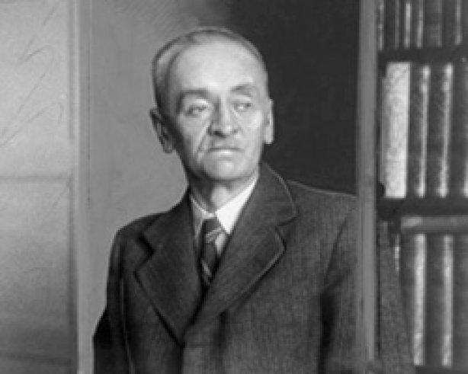
21 липня 1941 р. Б. Лепкий помер. Похований на Раковицькому цвинтарі у Кракові (Польща).

